Slide 1
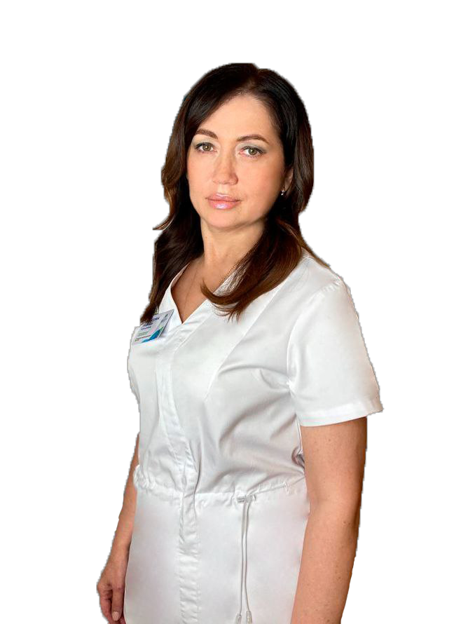

РОЛЬ МЕДИЦИНСКОЙ СЕСТРЫ В ОКАЗАНИИ КАЧЕСТВЕННОЙ МЕДИЦИНСКОЙ ПОМОЩИ УРОЛОГИЧЕСКИМ ПАЦИЕНТАМ
Государственное бюджетное учреждение здравоохранения Самарской области «Тольяттинская городская клиническая больница №1 им. В.А. Гройсмана»
Юнусова Н.Ю. – старшая медицинская сестра урологического отделения №2
Тольятти – 2026

Slide 2
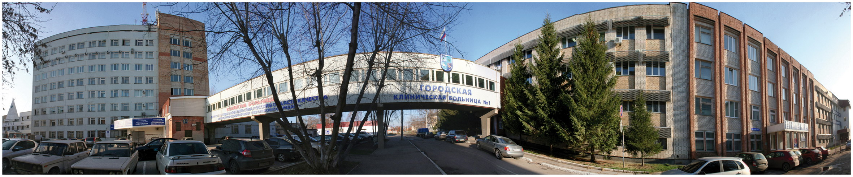
ГБУЗ СО «ТГКБ № 1 им. В.А. Гройсмана»

Slide 3
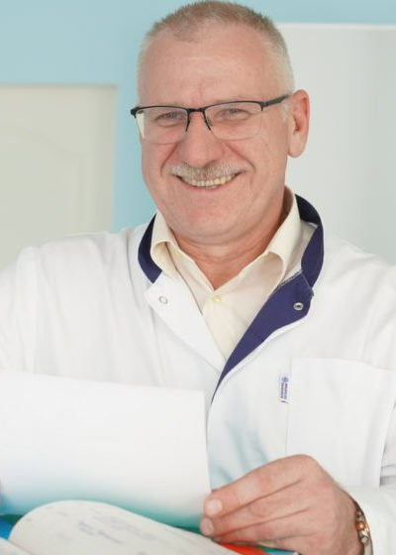
Главный врач, кандидат медицинских наук
ГБУЗ СО «ТГКБ № 1 им. В.А. Гройсмана»
Игуменов Андрей Васильевич

Slide 4
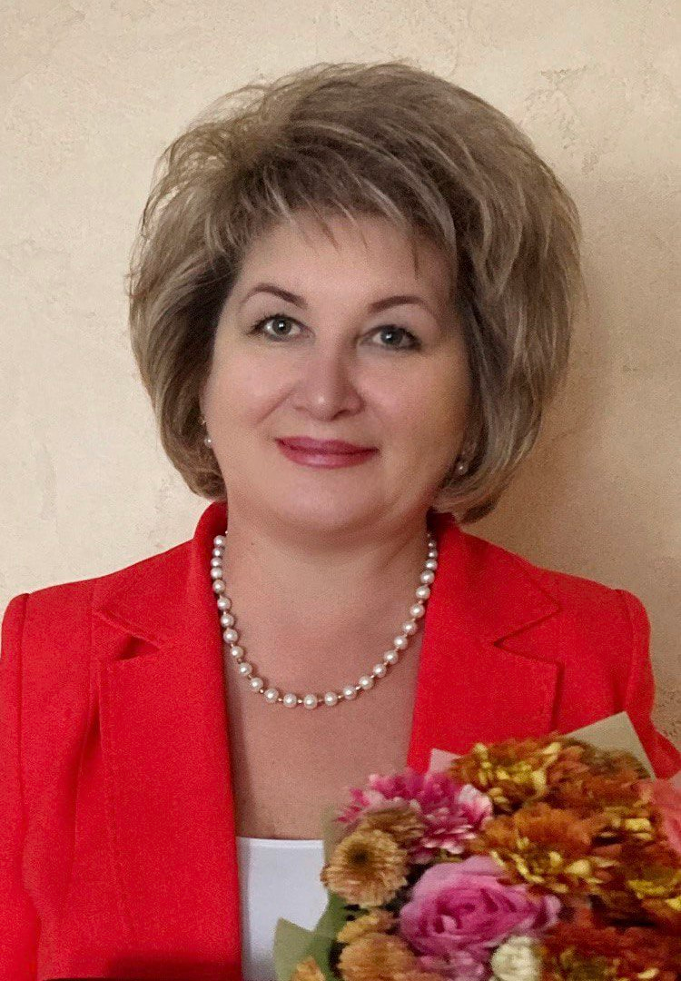
Главная медицинская сестра
ГБУЗ СО «ТГКБ № 1 им. В.А. Гройсмана»
Айзятова Елена Викторовна

Slide 5
На базе ГБУЗ СО «ТГКБ № 1 им. В.А. Гройсмана» с 2024 года функционирует региональный эндокринологический центр

Slide 6
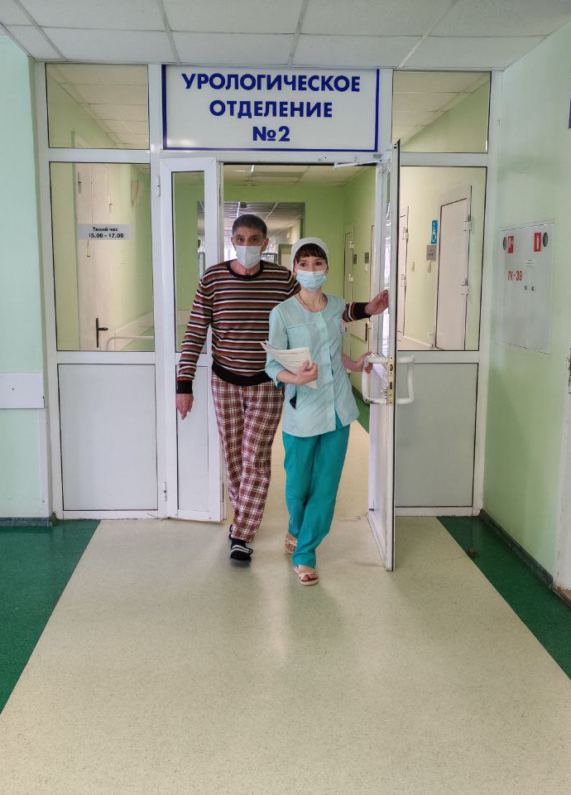
Урологическое отделение №2
было основано в 1980 году на 60 коек;
в 2000 году - 75 коек, из них 5 коек онкоурологии;
В 2026 году отделение функционирует на 70 коек.

Slide 7
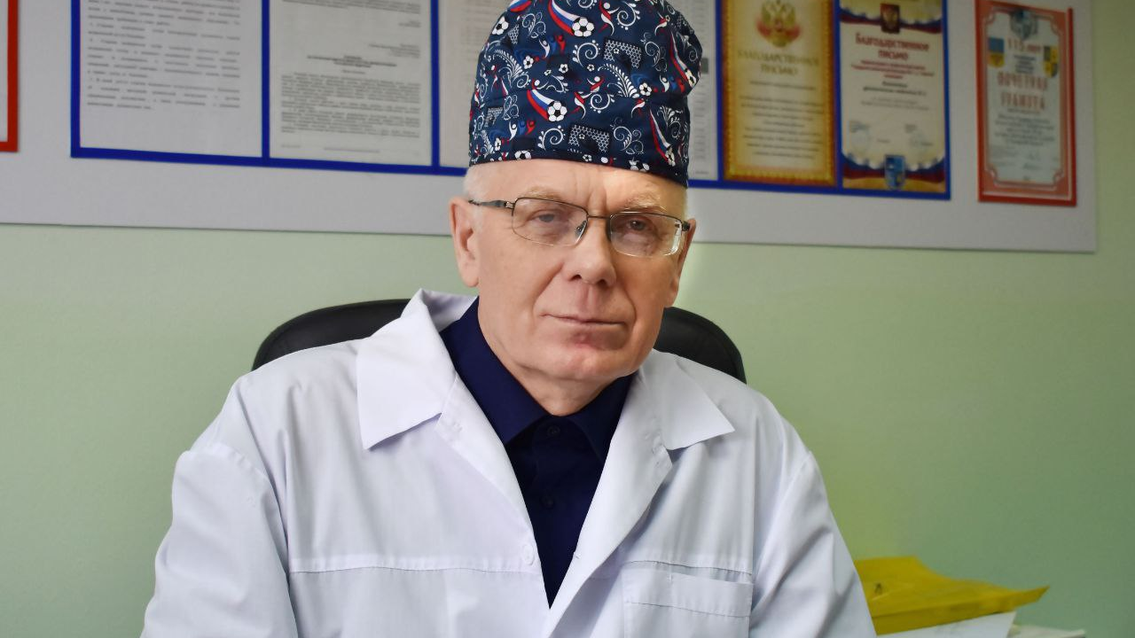
C 1998 года руководит отделением заслуженный врач РФ, кандидат медицинских наук, врач-уролог высшей квалификационной категории – Гурьянов А. С.

Slide 8
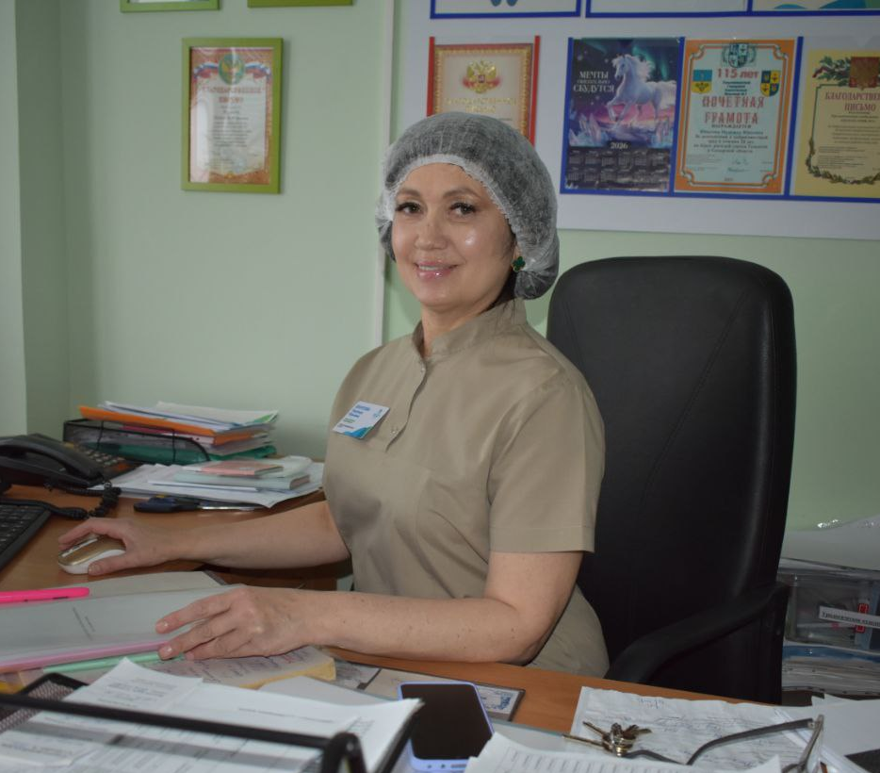
Связующим звеном между врачебным составом, средним звеном и прочим персоналом является старшая медицинская сестра

Slide 9
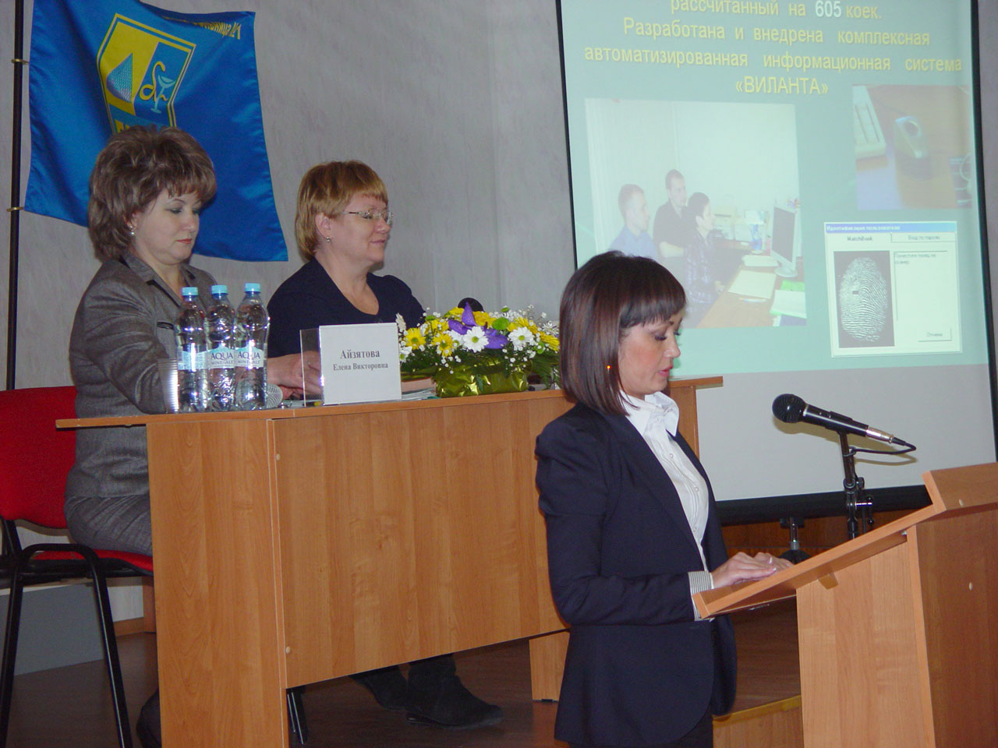
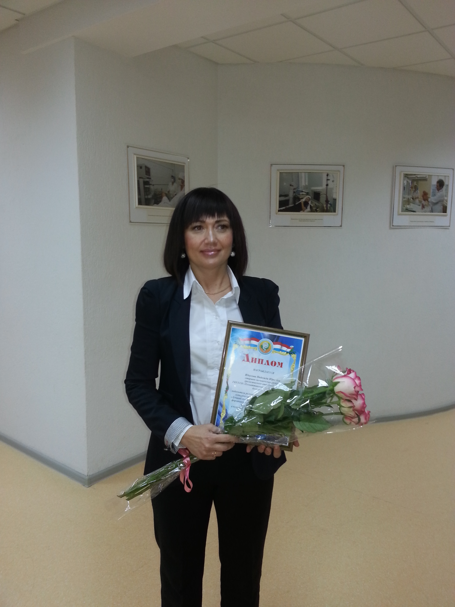
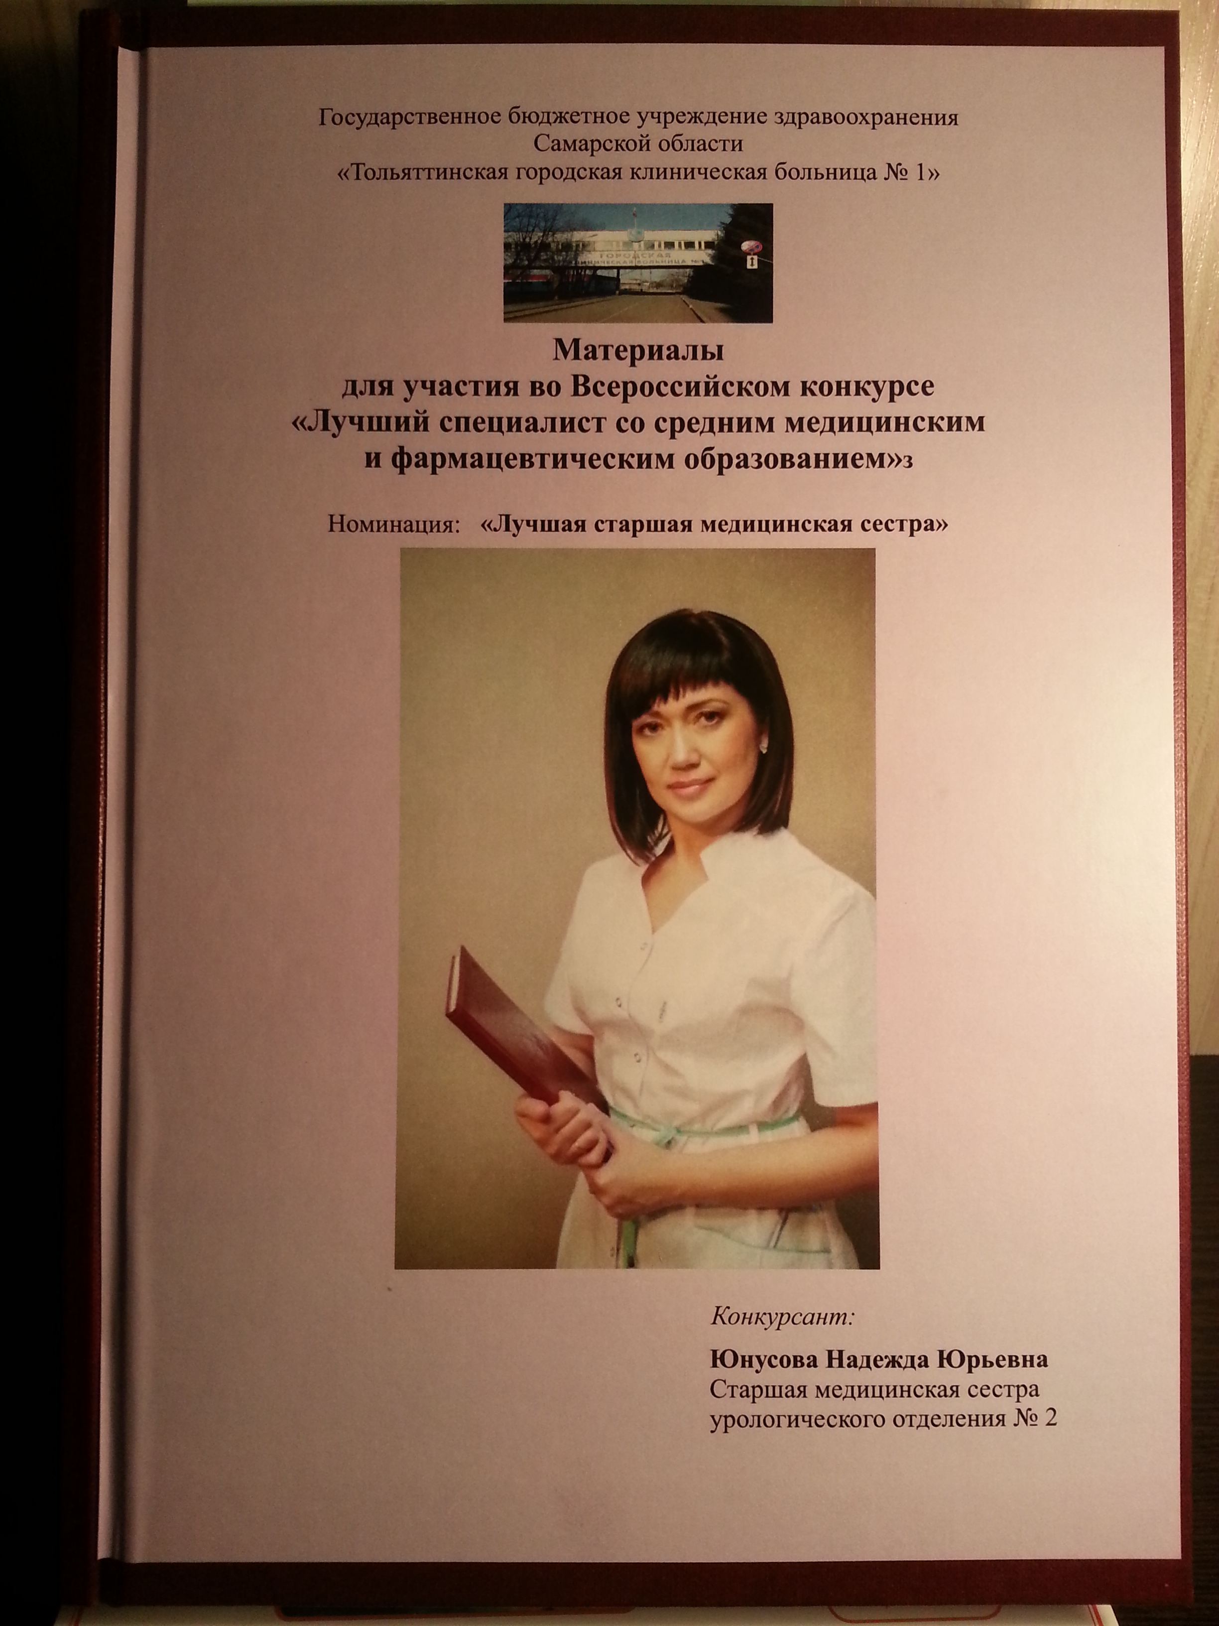
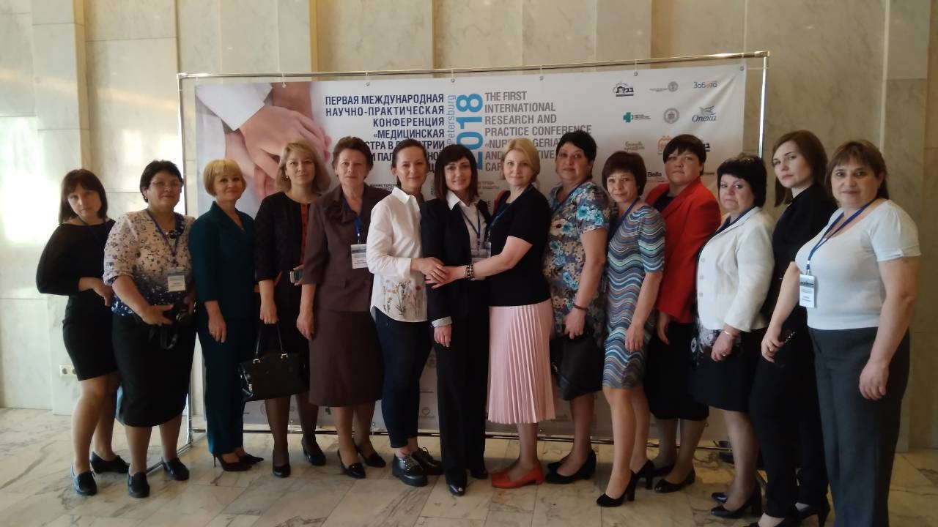
В 2017 году стала победителем регионального этапа Всероссийского конкурса профессионального мастерства в номинации «Лучшая старшая медицинская сестра»

Slide 10
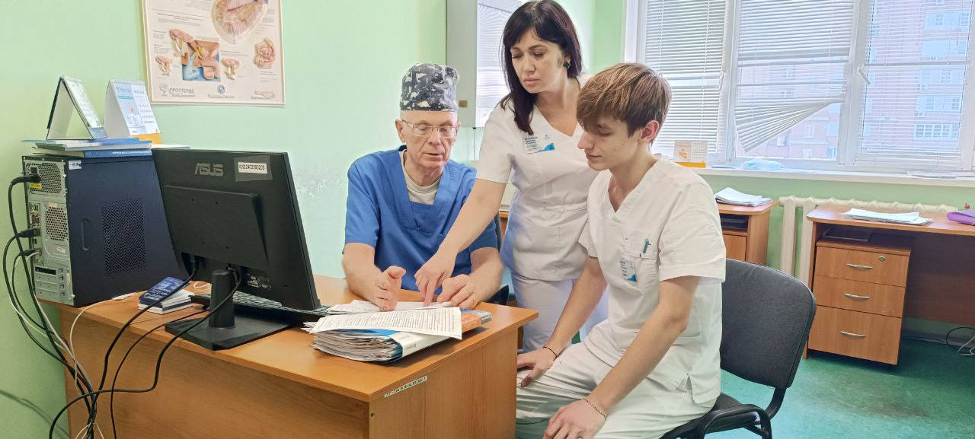
Мы проводим весь комплекс стационарного лечения в области урологии, андрологии и реконструктивной урологии

Slide 11
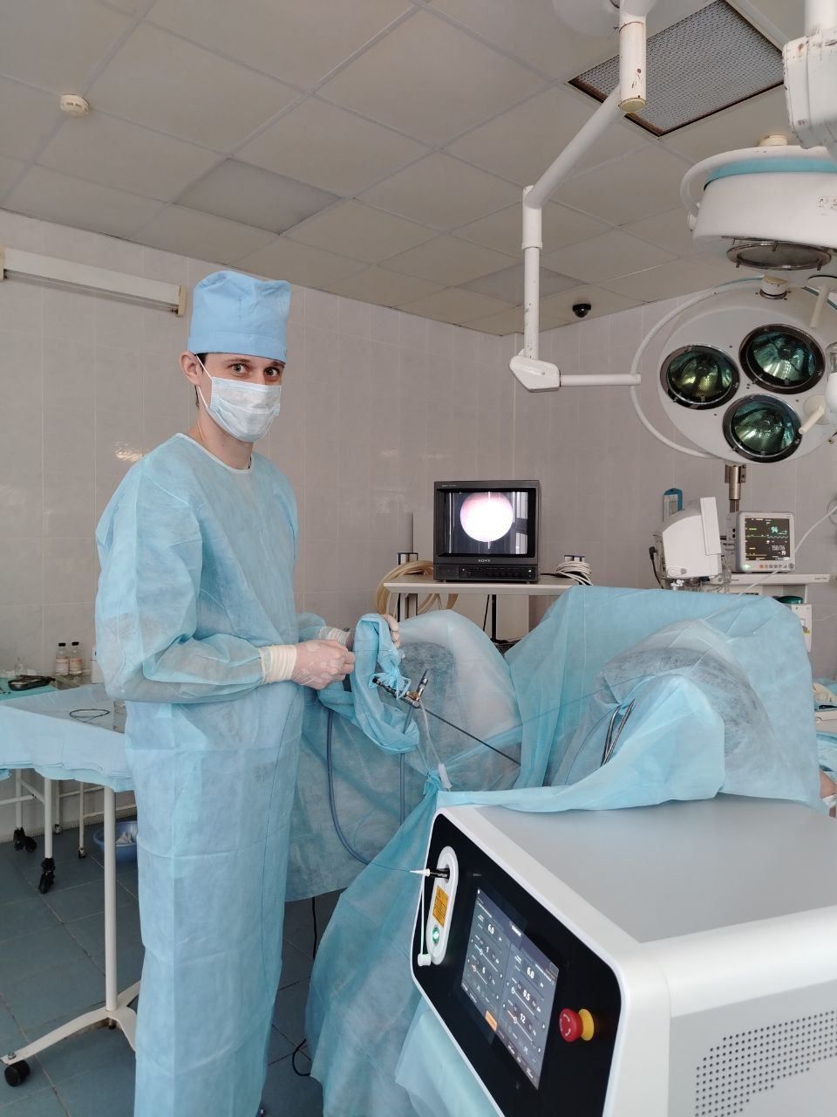
В отделении проводится весь спектр хирургических вмешательств:
аденомы предстательной железы
опухолей предстательной железы
недержание мочи
мочекаменная болезнь

Slide 12
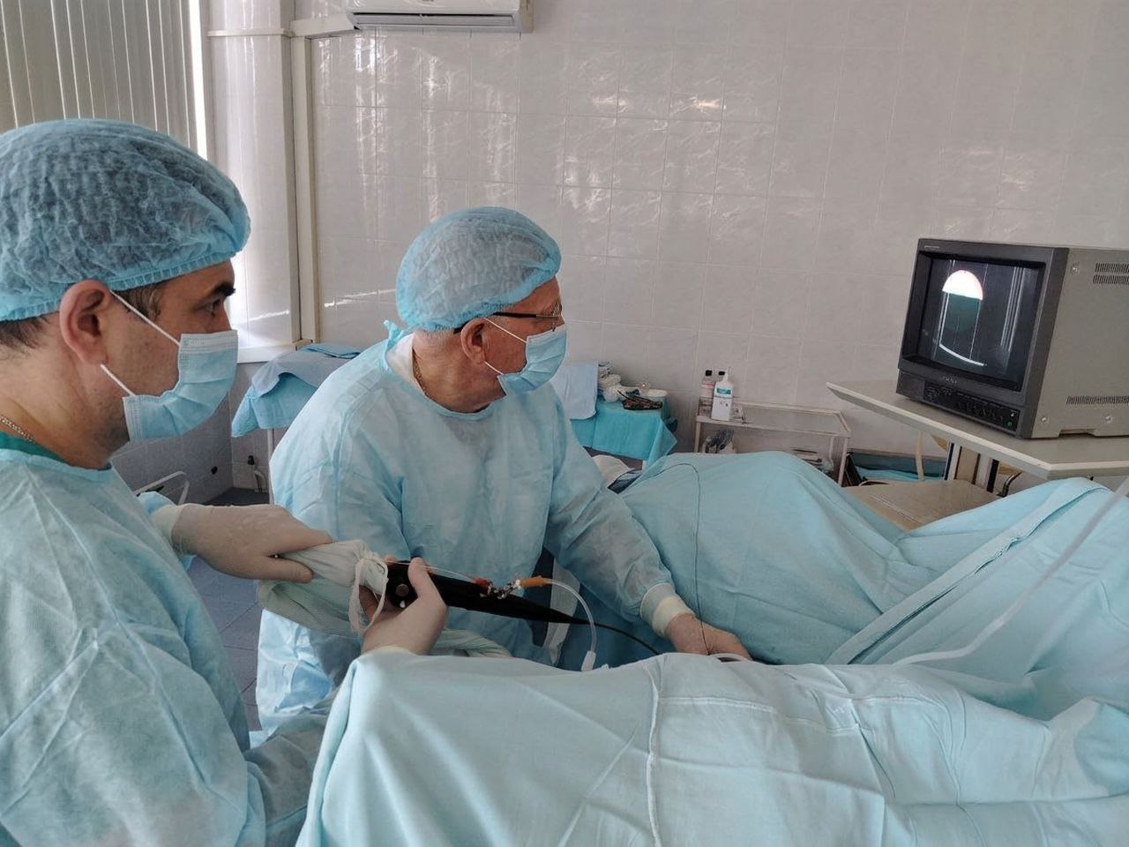
Awesome words

Slide 13
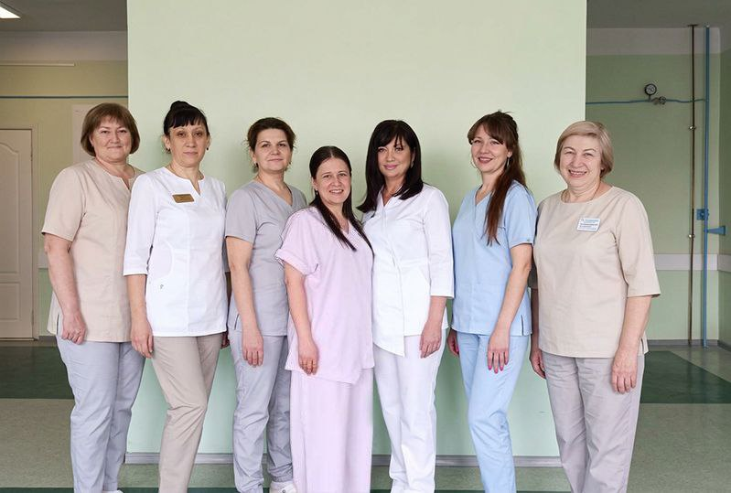
В штате урологического отделения №2 – 27 человек из числа медицинского персонала, 17 из них – медицинские сестры

Slide 14
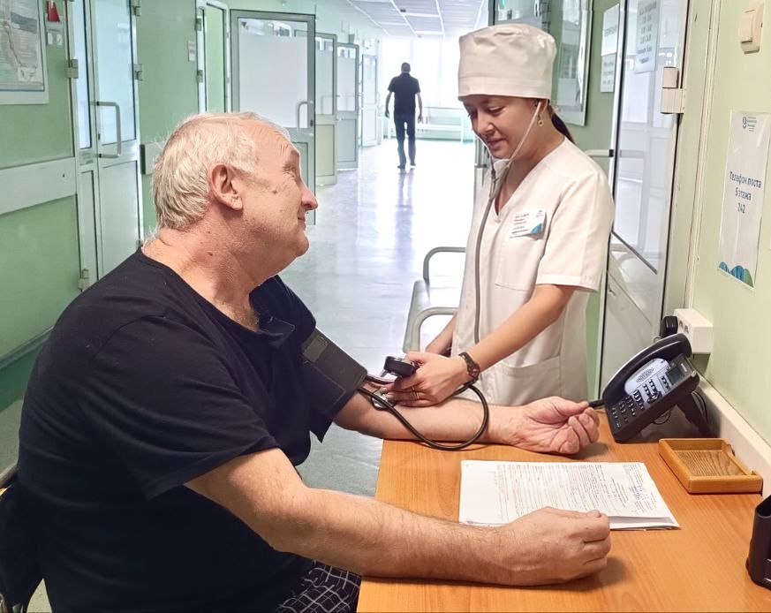
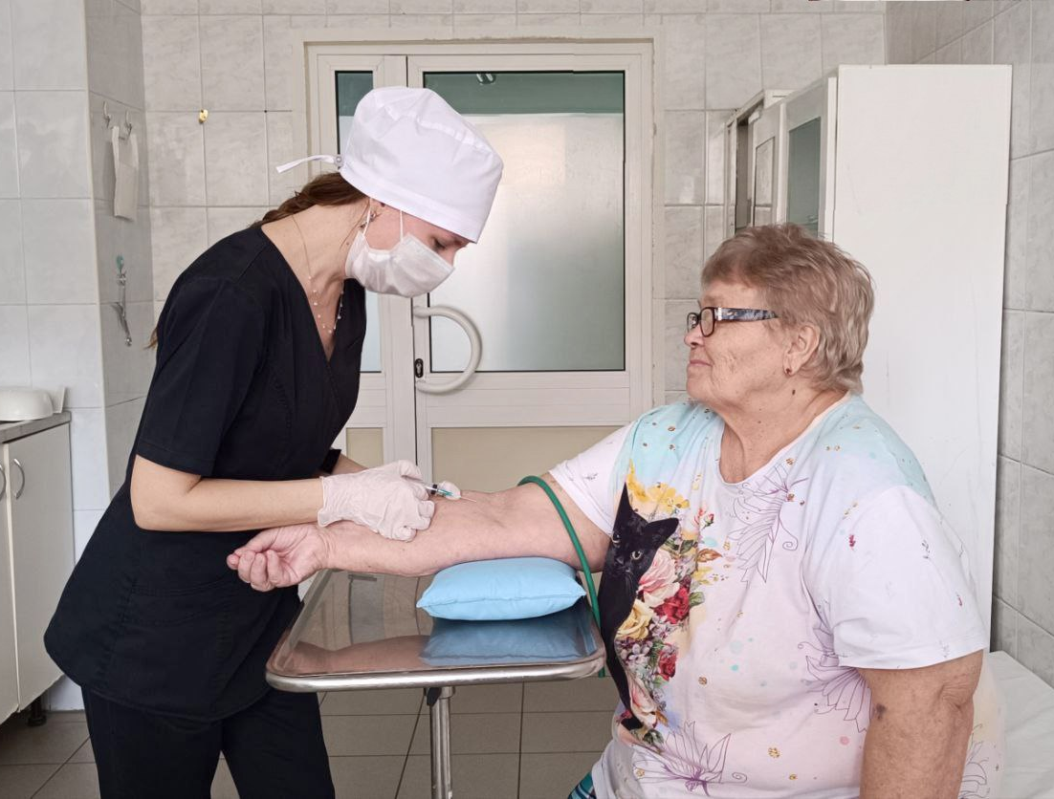
Работа медицинской сестры в урологическом отделении многогранна и сочетает в себе навыки процедурной, перевязочной и операционной медсестры

Slide 15
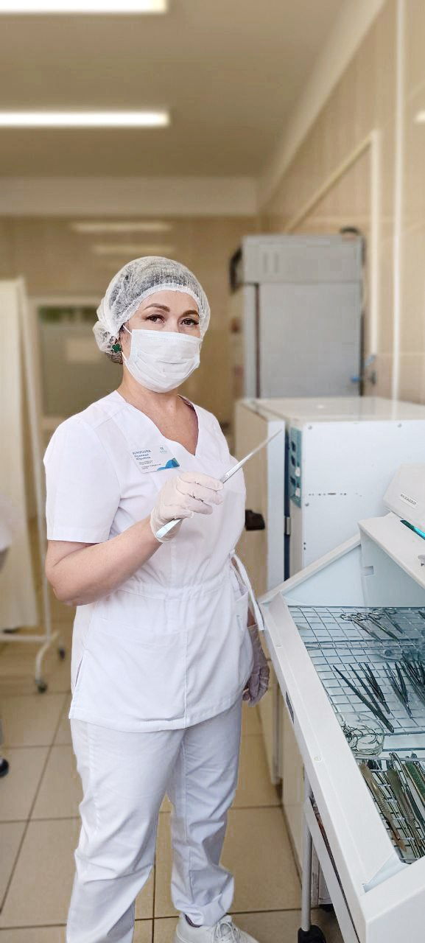
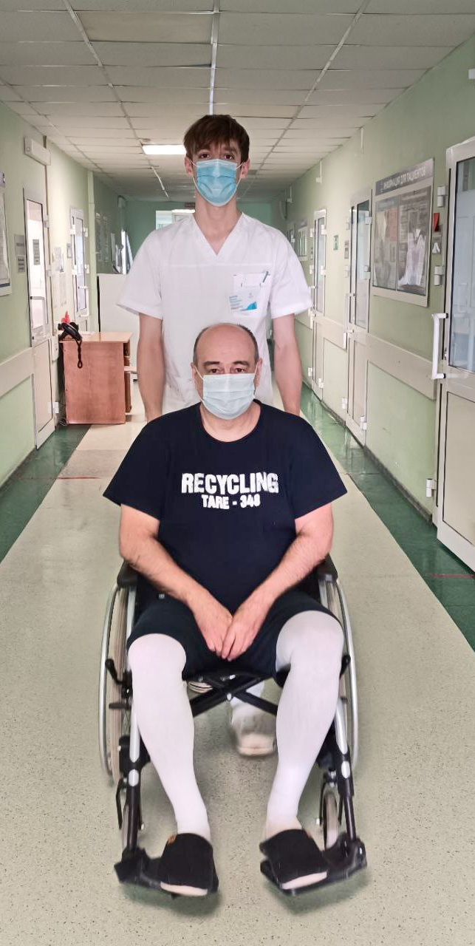
В обязанности входит оказание квалифицирован-ного ухода и подготовка пациентов к проведению исследований

Slide 16
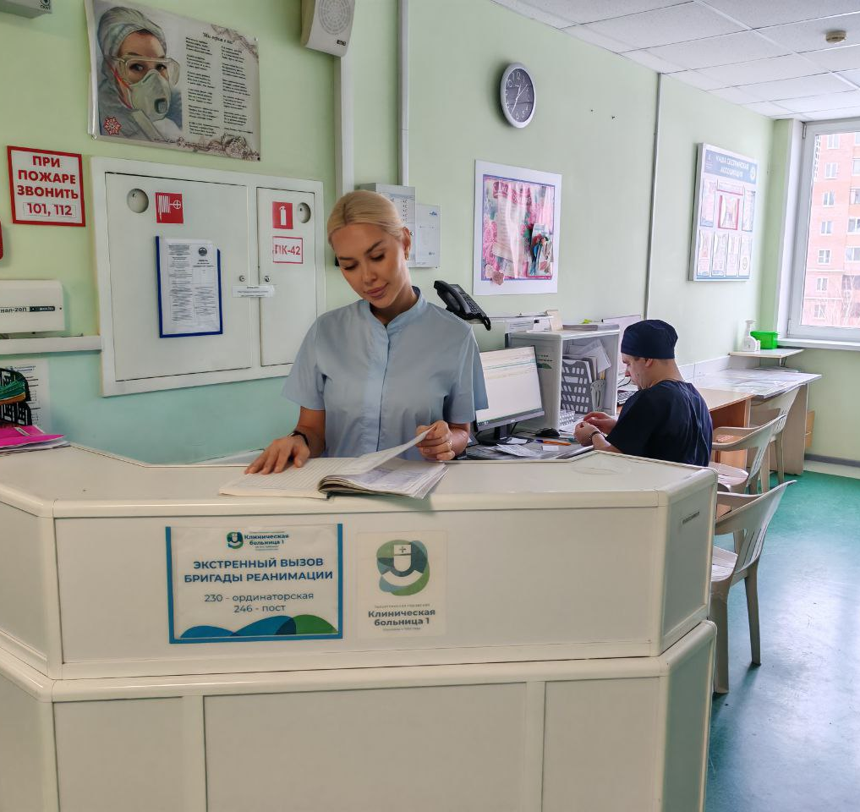
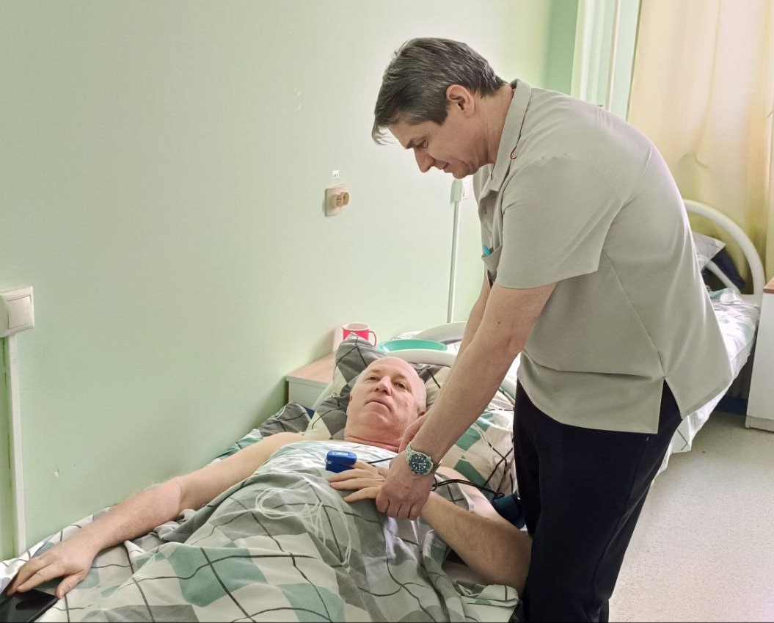
По назначению лечащего врача медицинская сестра следит за жизненно важными показателями

Slide 17
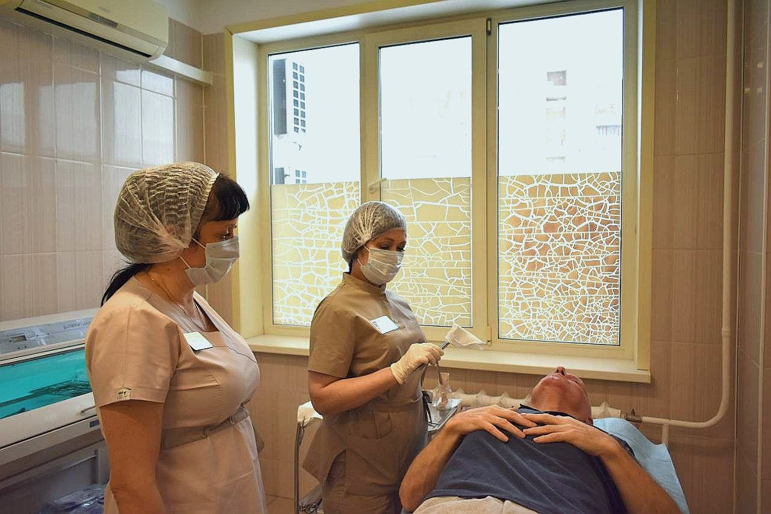
Особое место в работе занимает уход за больными в послеоперационном периоде

Slide 18
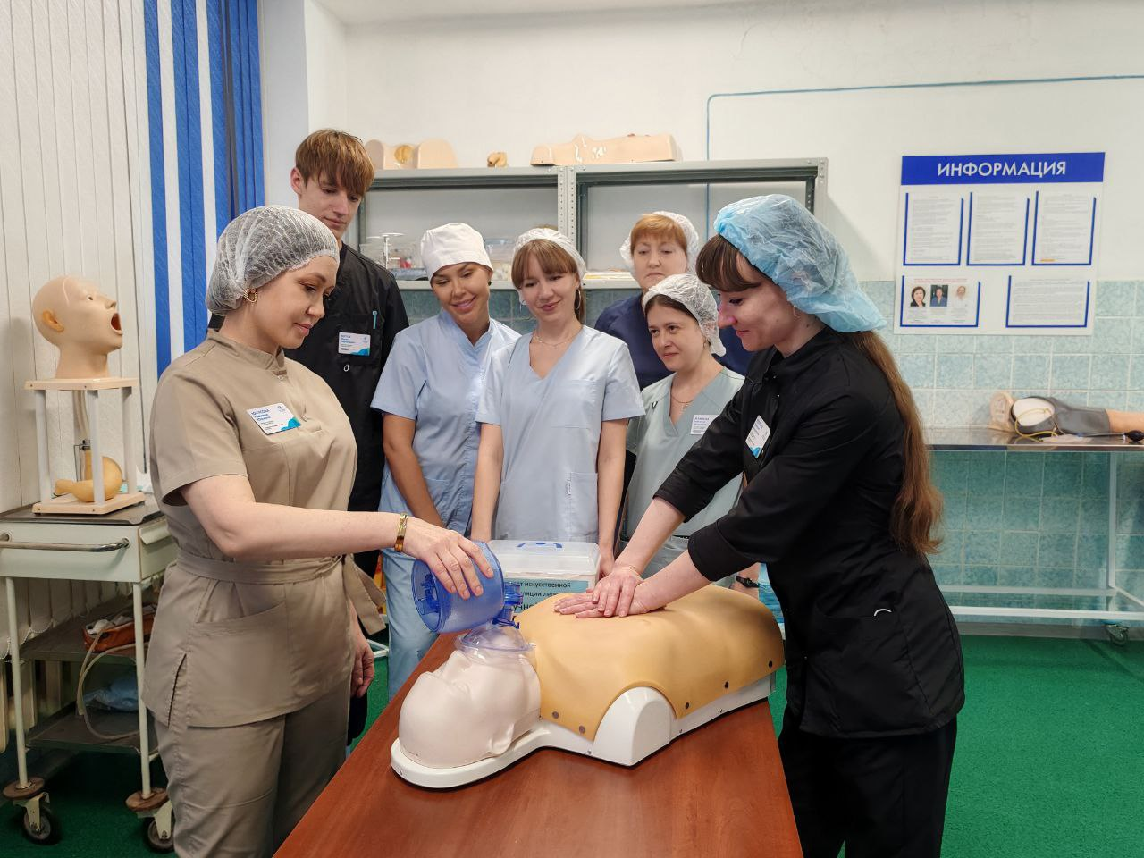
Повысить квалификацию, развить практические навыки медицинский персонал и студенты медколледжа могут в учебно- методическом кабинете нашей больницы.

Slide 19
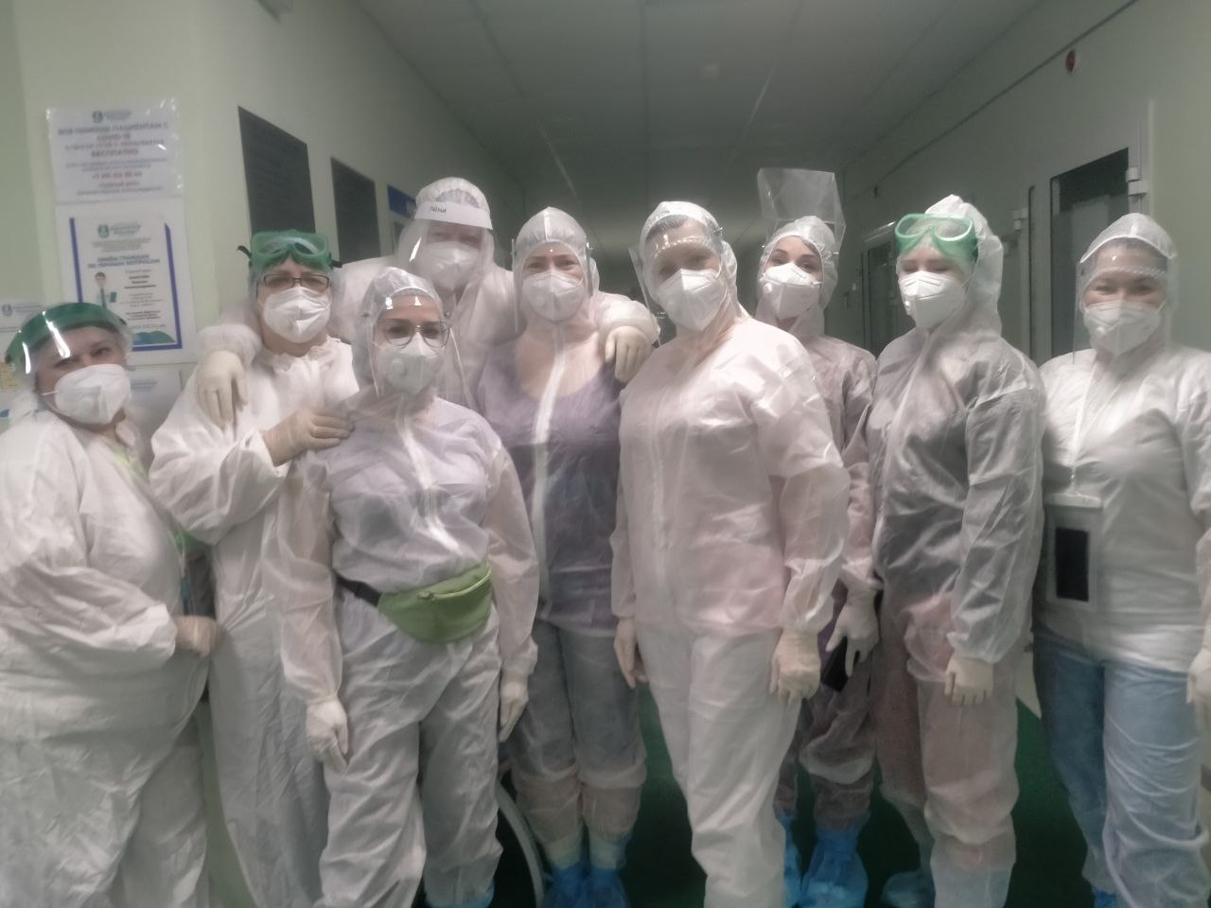
В 2021 г. урологическое отделение № 2 было временно перепрофилировано в лечебное отделение для пациентов с «COVID-19».

Slide 20
Учитывая актуальность темы, мы провели исследование и изучили роль медицинской сестры урологического отделения в оказании качественной медицинской помощи
Целью и задачей исследования было выявление проблемы в профессиональной деятельности медсестер, разработка рекомендаций по организации качественной сестринской помощи пациентам
В исследовании приняли участие 90 пациентов, большая часть которых проходила лечение в урологическом отделении впервые
Так же были опрошены 11 врачей, 6 из которых работают в отделении больше 20 лет

Slide 21
По результатам проведенного исследования
96%
15%
опрошенных пациентов удовлетворены качеством оказываемой сестринской помощи
врачей отделения не всегда удовлетворены условиями при оказании медицинской помощи

Slide 22
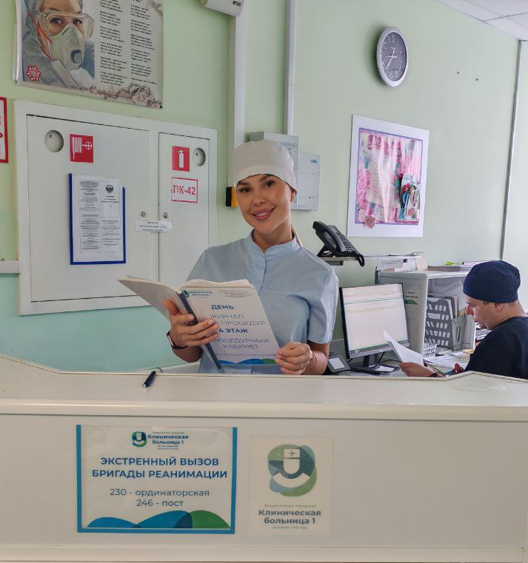
Труд медицинской сестры направлен на благо пациентов, и его целью является качественная медицинская помощь.

Slide 23
Спасибо за внимание!

